Slide 1
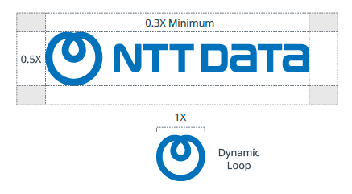




プレゼンテーション資料作成後は削除してください​
テンプレートの使用方法​
一般的なテンプレート使用ルール:
タイトルスライド写真は変更してもよいです。​
マスタースライドを編集または変更しないでください（例えば、タイトルページに含まれる色や配置などの要素を変更しないでください）。​
ブランド要素の侵害や棄損をしないでください（ロゴ周囲の余白スペースを守ってください）。​
ブランドの基本事項:
ページタイトルにはMeiryo UIを太字で使用し、一般的なテキストにはMeiryo UIを使用します。​
NTT DATAのVisual and Verbal Identity Guidelines(VVS)に記載されているロゴのルールに従ってください。​
ロゴのアイソレーション: ロゴの周囲に十分な余白スペースを確保します。
ブランドカラー:
背景色
プライマリー​
アクセントカラー​
セカンダリー
アクセントカラー​
アテンション
アクセントカラー​
文字色​
ダイナミックループを単独で使用しないでください。
Smart Navy
RGB: 7 / 15 / 38
Future Blue
RGB: 0 / 114 / 188
Green
RGB: 0 / 203 / 93
Yellow
RGB: 255 / 196 / 0
Black*
RGB: 0 / 0 / 0
White
RGB: 255 / 255 / 255
Future Blue 150
RGB: 0 / 91 / 150
Turquoise
RGB: 0 / 223 / 237
Orange 100
RGB: 228 / 38 / 0
Smart Navy
RGB: 7 / 15 / 38
ロゴカラー:
Future Blue 50
RGB: 25 / 163 / 252
Grey 100
RGB: 148 / 148 / 148
Orange
RGB: 255 / 122 / 0
Text Grey
RGB: 46 / 64 / 77
Future Blue
White
Black
Orange 150
RGB: 178 / 32 / 0
White
RGB: 255 / 255 / 255
ロゴの可読性: ロゴが常にはっきりと見えるようにします。複雑な背景の上にロゴを使用することは避けてください。​
NTT DATAは常にすべて大文字で “NTT DATA”と表記します。​
* 特定の場合のみ使用可能です。

